Slide 1
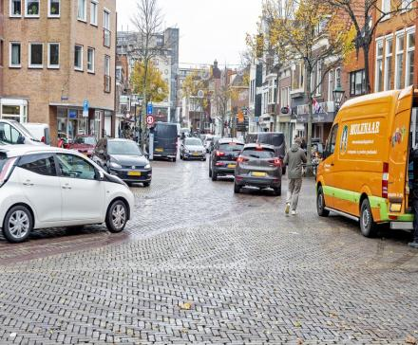
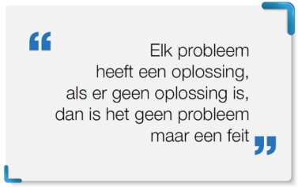
Samen werken aan leefbare mobiliteit Verkennen van het probleem Melvine Ruigrok, BVA

Slide 2
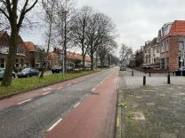
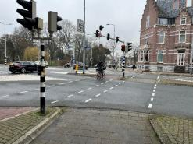
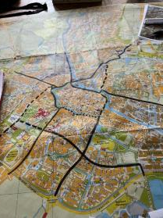
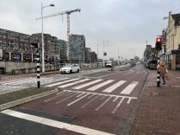
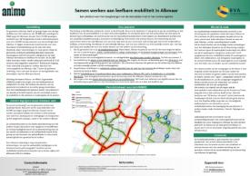
Bijdrage BVA (feb 2023-jan 2024)
Luisteren en doorvragen
Verkennen en ervaren
Een bondig en kort pleidooi schrijven
Verbeteren o.b.v. reacties
Notes:
Even uitleg geven van onze opdracht die wij van Animo gekregen hebben en wanneer dit heeft afgespeeld. Dit ook om duidelijk te maken dat we alleen maar een beginnetje hebben gemaakt en er zeker nog niet zijn.

Slide 3
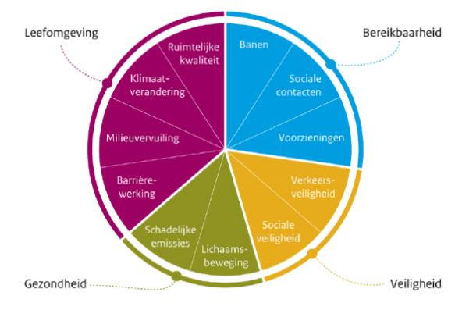
Mobiliteit is een middel, geen doel
Positief
Verbeteren bereikbaarheid van banen, voorzieningen en sociale contacten
Verbeteren gezondheid (fiets, lopen)
Negatief
Veroorzaken verkeersonveiligheid, barrièrewerking, milieuvervuiling (ten koste van gezondheid en natuur) en klimaatverandering, maar vooral de leefkwaliteit.
Brede welvaart
Notes:
Even een stapje hoger kijken naar het probleem. We praten over verkeer en mobiliteit maar eigenlijk hebben we het over brede welvaart en dat deze onder druk kan komen te staan.

Slide 4
Mobiliteit is een belangrijke knop waaraan je kunt, of zelfs moet, draaien om de kwaliteit van leven in de stad te verbeteren. Voor iedereen!
Utrecht, Zwolle, Groningen en Delft
Een schaalsprong maken
Autovrije woonbuurten en centrum
Zero-emissie stadlogistiek
‘Opwaarderen’ infrastructuur
Dubbelgebruik van garages
Doorwaardbare stad
Fietsrotondes en fietssnelwegen
Notes:
Nog een keer benadrukken dat nadenken over mobiliteit heel belangrijk is om brede welvaart te realiseren. En ook benaderukken dat dit niet iets is wat specifiek in Alkmaar speelt maar ook in andere steden/gemeenten.

Slide 5
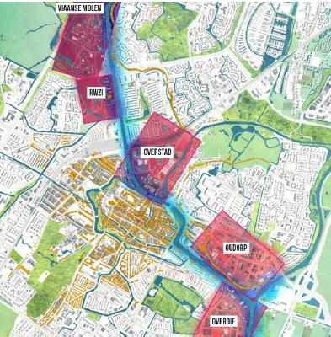
De ruimte raakt op in de stad
Woningopgave: Bouw van duizenden woningen
Klimaatuitdaging: forse reductie CO2-uitstoot,
groenere binnensteden, uitbreiden elektrisch vervoer met laadinfrastructuur
Energietransitie: Van gas naar elektriciteit. Versterken stroomnet met honderden extra transformatiekasten, nieuwe ondergrondse infra, etc.
Wonen, werken, produceren en recreëren strijden meer en meer om de schaarse ruimte.
Notes:
Nogmaals wijzen op de grote uitdagingen die (landelijk) spelen en de druk die dit levert op de ruimte

Slide 6
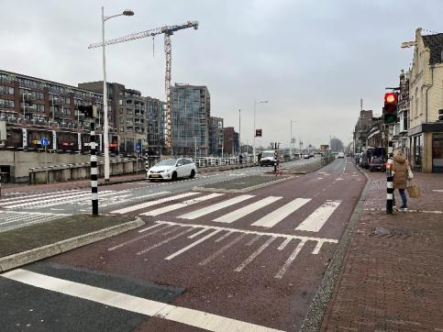
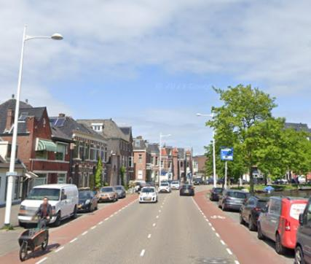
Maar er is ook nog zoveel ruimte
13,5 % van de ruimte in de stad is voor verkeer*
Notes:
Maar ook benaderukken dat heel veel van deze ruimte dus opgaat aan infrastructuur… kan/moet dat niet slimmer?
Bebouwd gebied, semi bebouwd gebied, verkeersterreinn en recreatieterrein (maar dus niet bos, water en agrarische ruimte)

Slide 7
Wat als het Kanaaloeverproject loopt?
15.000 extra woningen <> ± 55.000 extra autoritten
Notes:
Meer inzoomen op de problemen/uitdagingen in Alkmaar

Slide 8
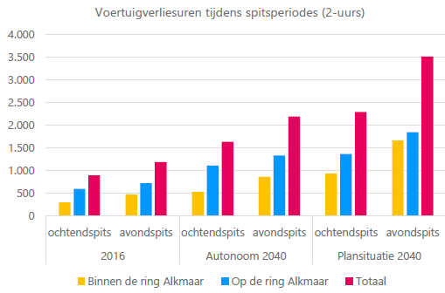
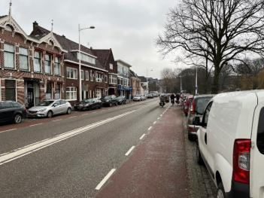
Zonder ingrijpen loopt Alkmaar vast
Verslechterde doorstroming van het autoverkeer
Fiets en auto vaker in conflict
Verkeersveiligheid onder druk
Afname stiptheid en betrouwbaarheid OV
Duidelijke verslechtering leefbaarheid
10.000 = max

Slide 9
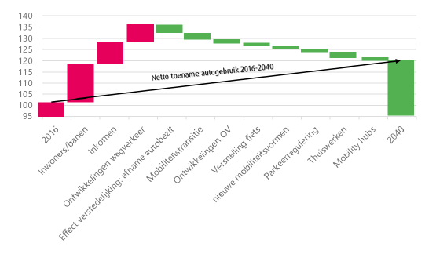
Conclusie studie gemeente (*)
Maatregelen aanbodzijde werken onvoldoende
Maatregelen vraagzijde werken onvoldoende
(*) Mobiliteitseffecten Kanaaloever, 2021

Slide 10
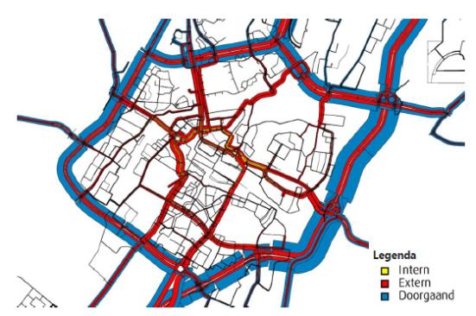
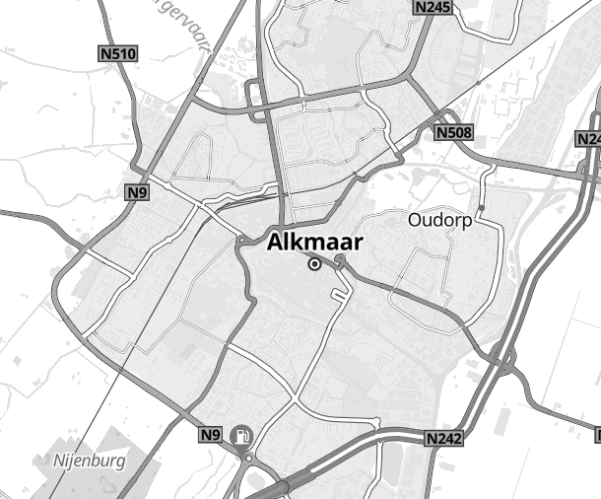
Onnodig autoverkeer blijft buiten focus van beleid
Dagelijks 80.000 ritten op de 8 invalswegen van en naar het centrumgebied
Hoeveel van deze ritten heeft daadwerkelijk een bestemming in het centrum?
Notes:
Onze visie uiteenzetten ten aanzien van benoemen doorgaand autoverkeer. Ook benoemen dat de gemeente instrumenten heeft om dit goed te onderzoeken en dit wellicht ook beter weet.
Benoemen rekenvoorbeeld van Animo maar ook ruimte houden om dit nog eens goed te berekenen. Belangrijkste is dat er echt kansen zijn om de verkeersdruk in het centrum te verlichten.

Slide 11
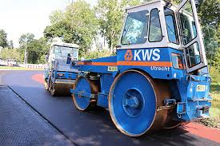
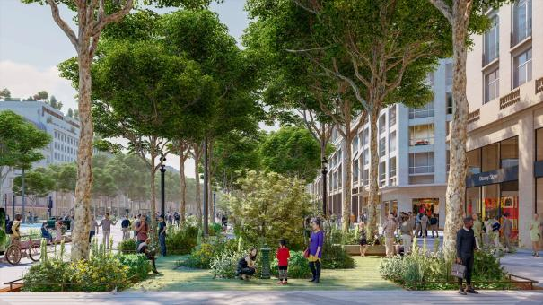
Waar leidt dit toe ?
Nog meer focus op (kostbare) infrastructuur oplossingen
Een drang om de dominante positie van de auto te faciliteren
De gewenste kwaliteitsspong van de leefbaarheid en veiligheid staat onnodig onder druk
Notes:
Uitleggen waarom het een probleem is als we geen helder beeld hebben van gewenst en ongewenst verkeer in de centrumgebieden.
Hier alvast verwijzen naar de presentatie van Piet die ingaat op de visie om tot verbeteringen te komen.

Slide 12
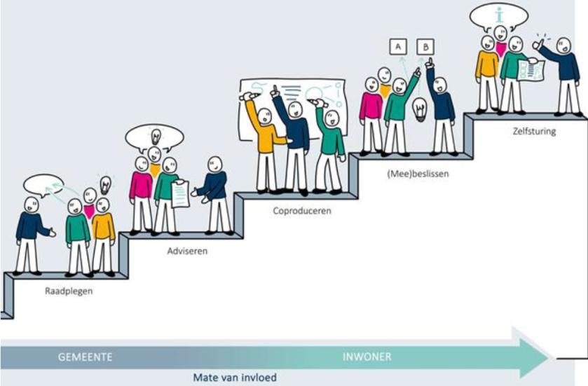
Samenwerking is succesfactor
Notes:
Pleidooi voor betere samenwerking gemeente en omgeving. Het is wellicht spannend maar er valt hier meer te halen dan we nu doen.
Om een eerlijk en toekomstbestendig mobiliteitssysteem te kunnen ontwikkelen, is samenwerking tussen gemeente, ondernemers, inwoners en overige belanghebbenden een noodzaak.
Niet alleen vragen naar de knelpunten, maar samen besluiten nemen over hoe we het gaan doen.

Slide 13
Alternatieve oplossingen
Mobiliteitsbehoefte anders invullen
Verdichting van de stad > voorzieningen dichterbij > lopen en fietsen logischer opties dan auto
Vergroening, aanpak hittestress, verblijfkwaliteit hoger > parkeren van straat naar garage
Onnodige automobiliteit verplaatsen
Over buitenring naar bestemming i.p.v. door het centrumgebied
Herinrichting wegen in centrumgebied
Buitenring sneller dan door het centrum

Slide 14
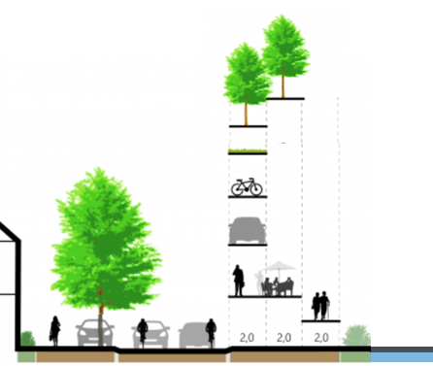
Herinrichting op de menselijke maat
Slim nadenken over een beweegvriendelijke inrichting van straten en mobiliteitsknooppunten.
Prioriteit voor drukke wegen in centrumgebied.
Notes:
Een laatste zijstap naar een andere kijk op (auto)verkeer
wegen met het meeste autoverkeer aanpakken. De focus leggen we bij de voetgangers en fietsers (STOMP-principe). Het gebied wordt een 30 km/uur zone met ruimte voor de bus en waar auto’s welkom zijn als bestemmingsverkeer. Op deze manier wordt het een stuk veiliger en aantrekkelijker.

Slide 15
Geestersingel huidige situatie

Slide 16
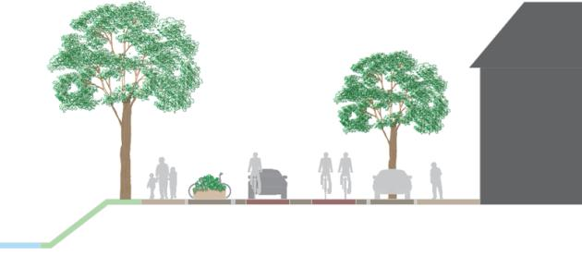
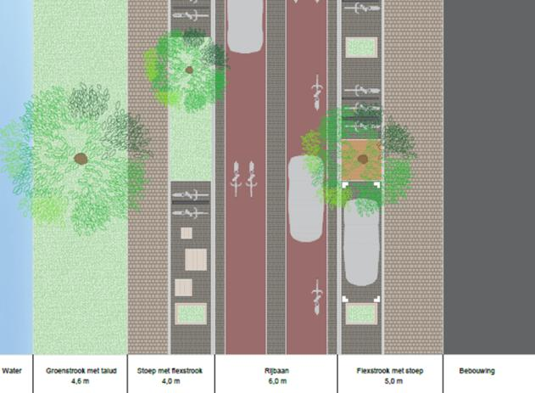
. . . en met een menselijke maat
Rijloper van 9 naar 6 meter
Parkeerruimte flexibel inzetten
Meer ruimte voor voetganger en fiets
Natuurlijke manier afdwingen snelheidsverlaging

